Slide 1
빅데이터 분석 작업장 평가
신승균

Slide 2
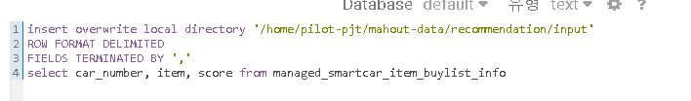
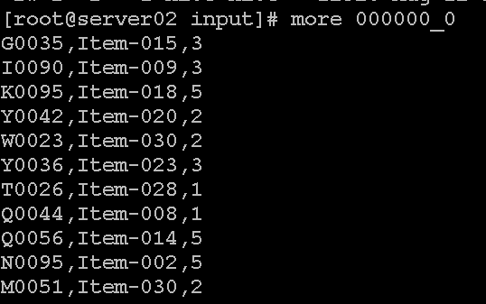
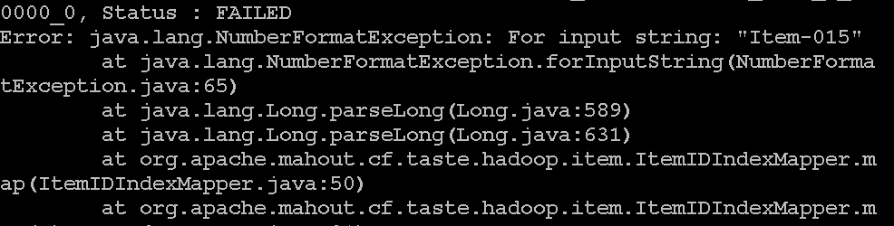
시도 1 : car_number, item을 해시화 하지않고 소스 파일을 만들어 머하웃 추천기를 사용
결과 1 : item-015라는 스트링이 정수로 변환되지 않아서 에러발생
-실패-

Slide 3
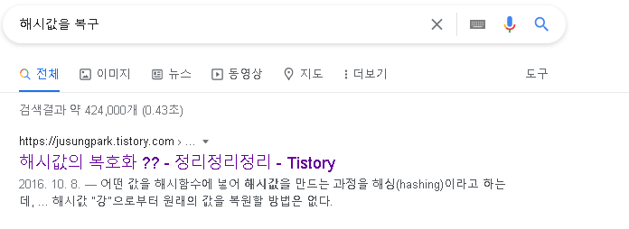
시도 2 : 변환한 해시 값을 다시 문자열로 바꾸기
결과 2 : 변환한 해시 값은 다시 복구할 수 없다
-실패-

Slide 4
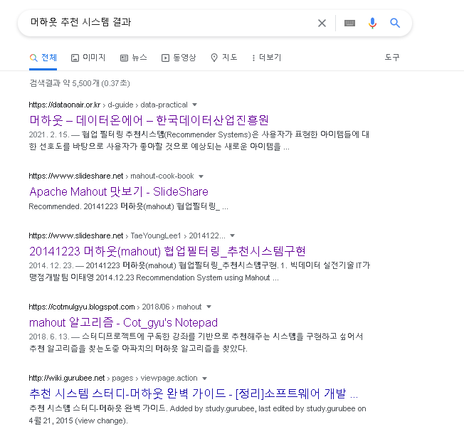
시도 3 : 결과 값을 자동으로 복구해주는 법을 찾기 시작
(p339 2번째 줄)
결과 3 : 관련자료 찾지 못함
-실패-

Slide 5
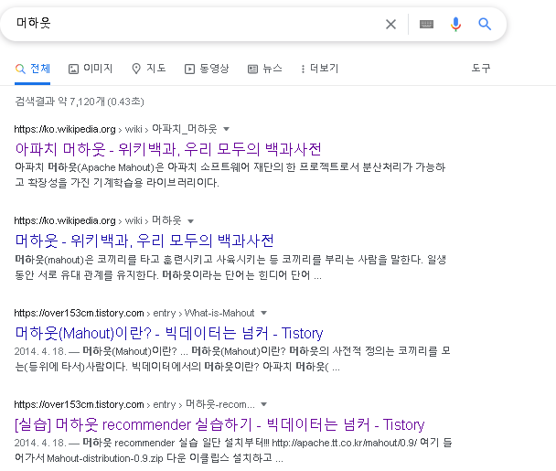
시도 4 : 머하웃 관련자료 찾기 시작

Slide 6
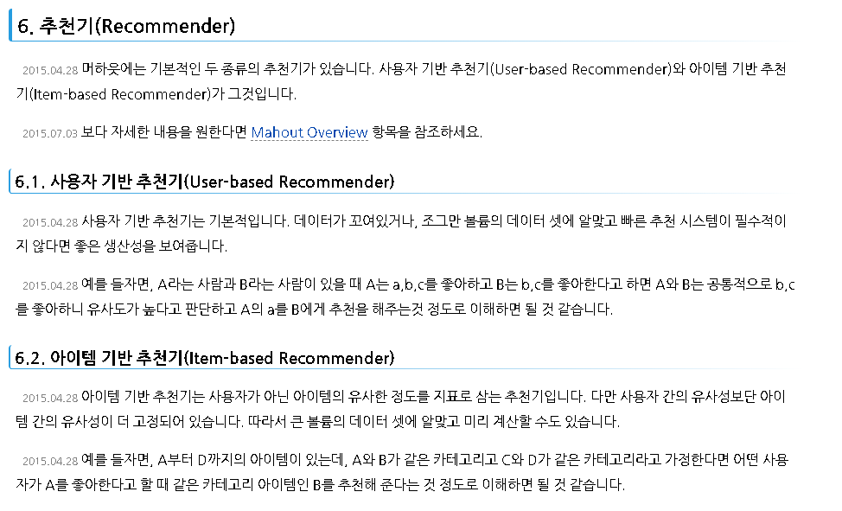
결과 4 : 머하웃에 대해 더 알게되었지만 해시값을 돌려놓는 것에 대한 자료 없음
-실패-

Slide 7
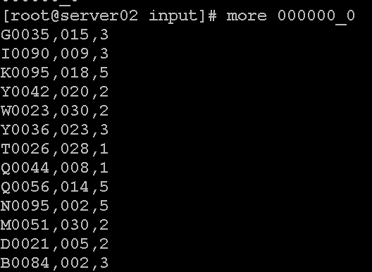

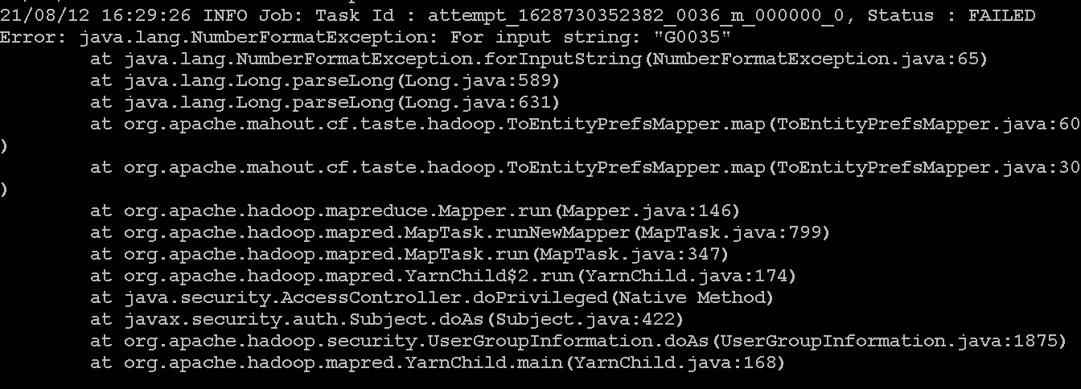
시도 5 : item값을 해시 값이 아닌 정수형태가 아닌 문자열을 삭제하여 재도전
결과 5 : 이번엔 car_number값에 문자열이 있어서 에러발생
-실패-

Slide 8
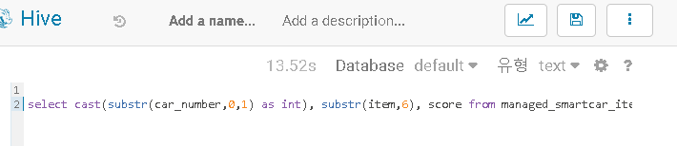
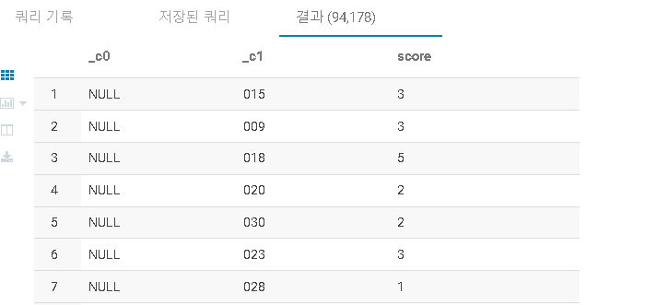
시도 6 : 하이브쿼리로 car_number의 첫 문자열을 아스키코드로 변환 시도
결과 6 : 변환 실패
-실패-

Slide 9
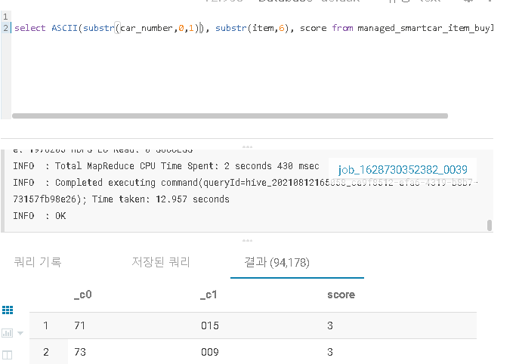
시도 7 : 아스키 코드로 변환 성공 추후 작업 진행

Slide 10
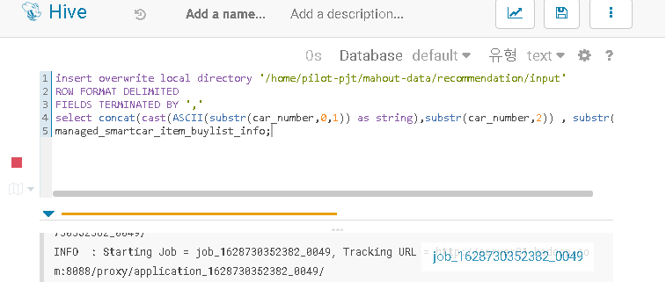
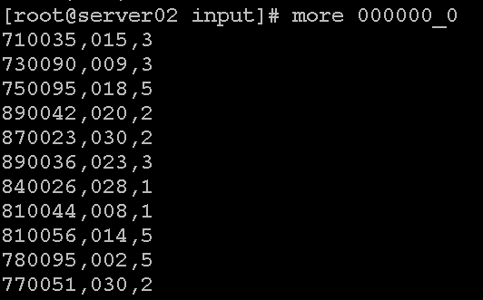
item값을 해시 값이 아닌 정수형태가 아닌 문자열을 삭제하고,
Car_number 값은 정수의 문자열이 아닌 맨 앞글자를 따로 아스키 코드로 변경후 다시 합쳐서 value를 만들어 소스 파일을 만듦

Slide 11
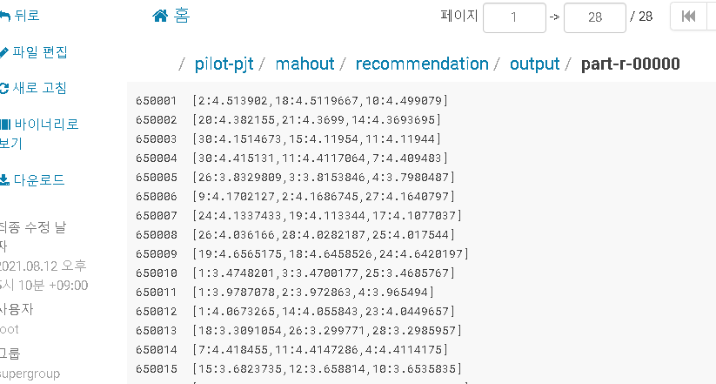
Mahout 추천 시스템에 적용은 성공.
새로운 테이블을 만들기 위해선 car_number를 복구 시키고
Item부분을 다시 3사리수 ex)002 로 바꾼후 Item-를 추가하여 원래 이름으로 복구 해야함.

Slide 12
이후 진행 안됨….

